Slide 1
El Salvador Departamento de Mantenimiento
REPARACION DE 2 CORAZAS DE PORTACANDADOS DE CORTINA DE TRASTIENDA.
MD PRADOS DE VENECIA
22/08/2021

Slide 2
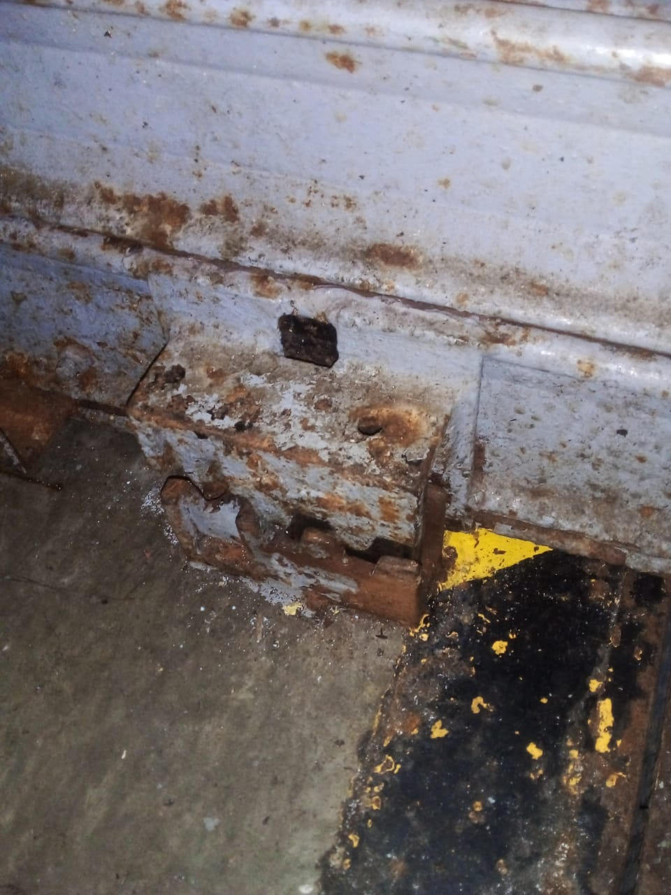
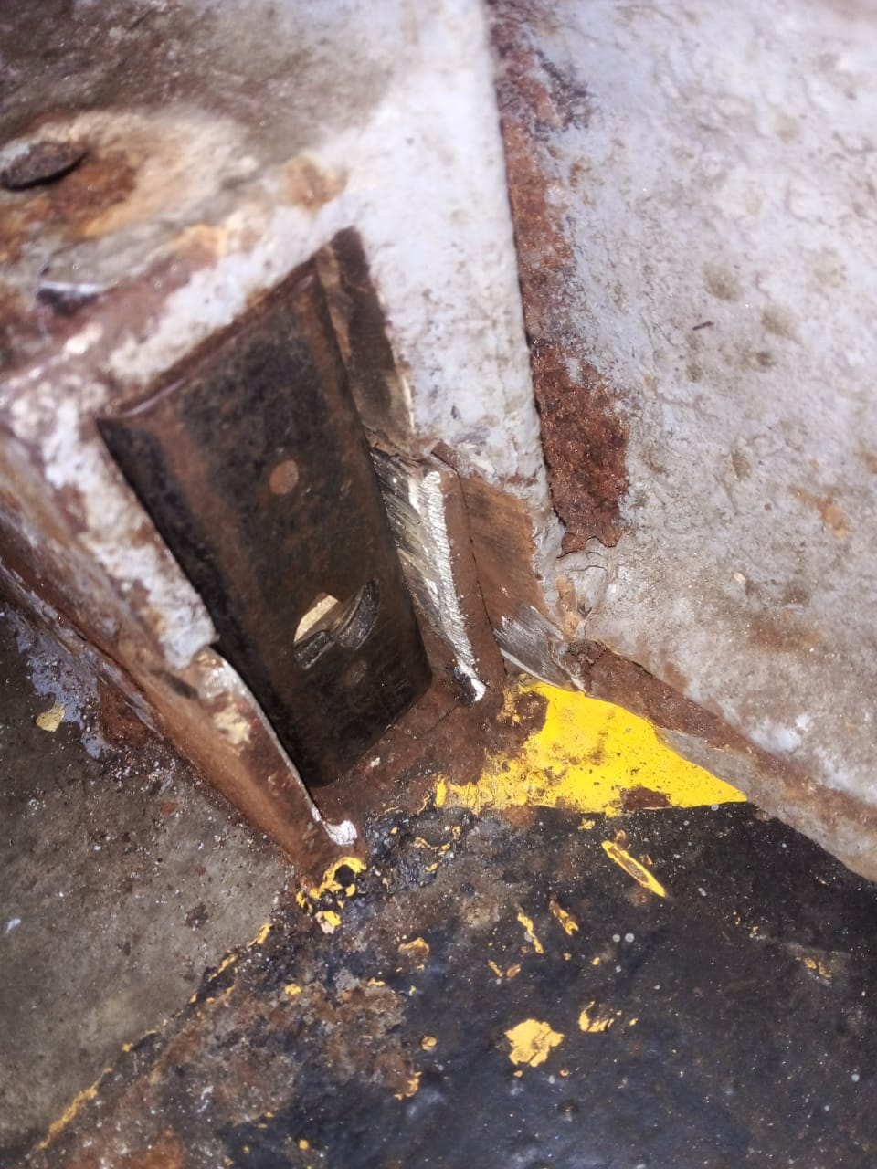
REPARACIÓN DE CORAZA 1
ANTES
DESPUES

Slide 3
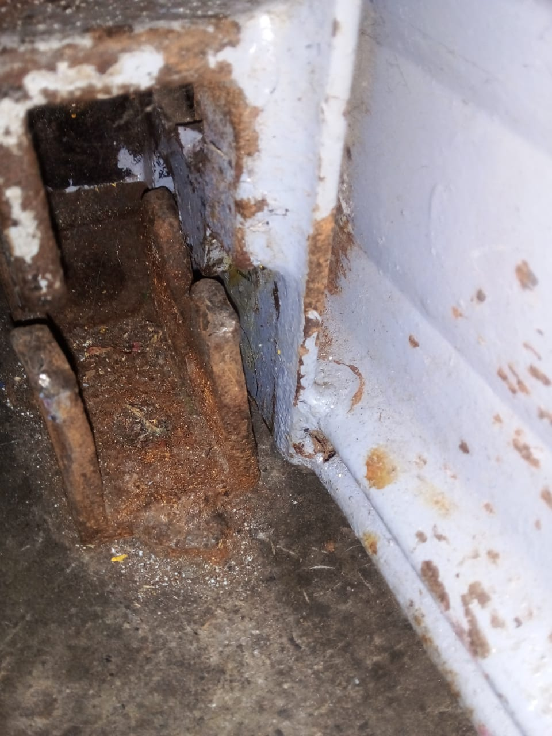
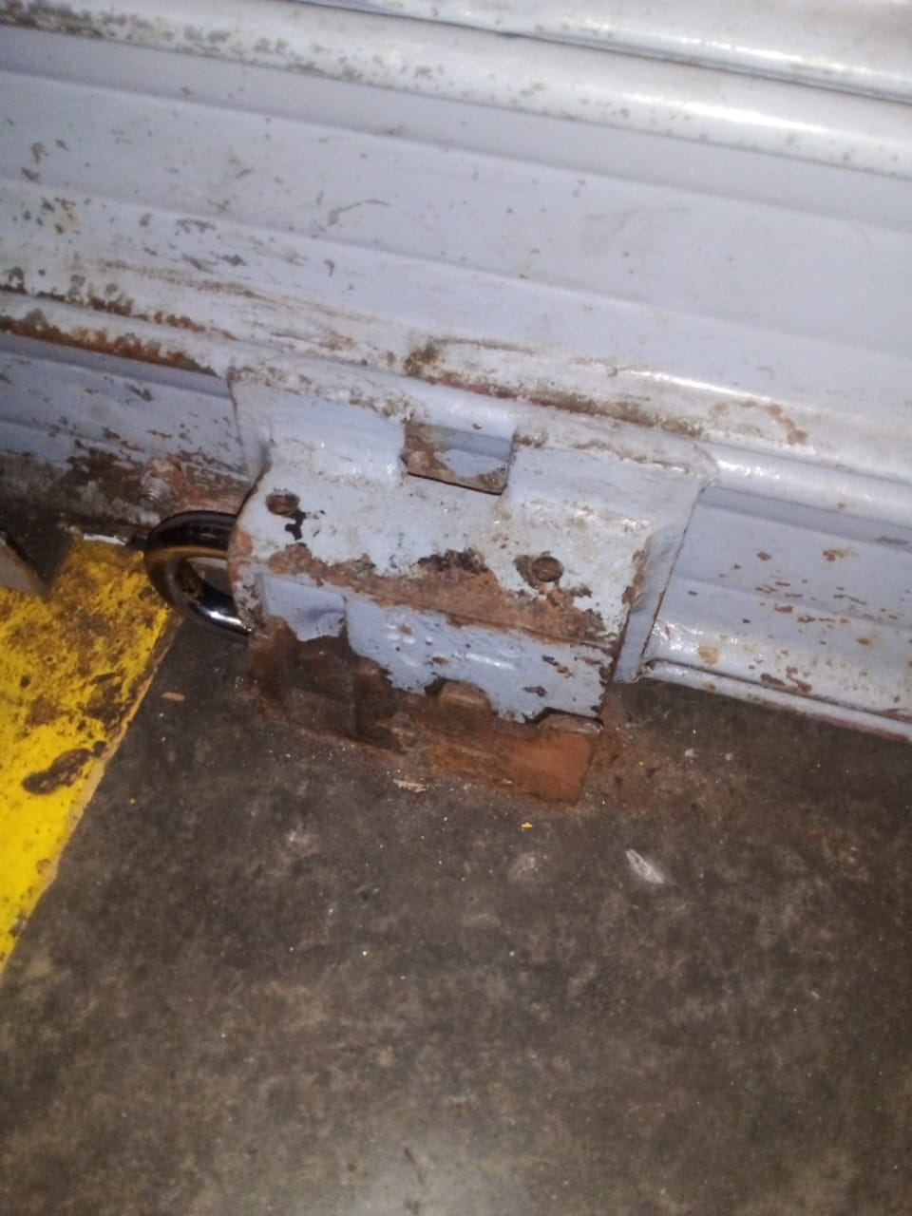
REPARACIÓN DE CORAZA 2
ANTES
DESPUES

